Slide 1
Židovsko-křesťanská tradice jako zdroj ekologické krize?

Slide 2
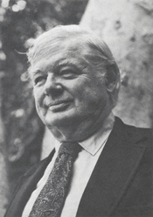
Lynn White (1907–1987)

Slide 3
„The Historical Roots of Our Ecologic Crisis“, 1967
Kořeny ekologické krize
  Ekologická krize je produktem vynořující se demokratické kultury
  Vztah k přírodě je podmiňován světonázorem člověka

Slide 4
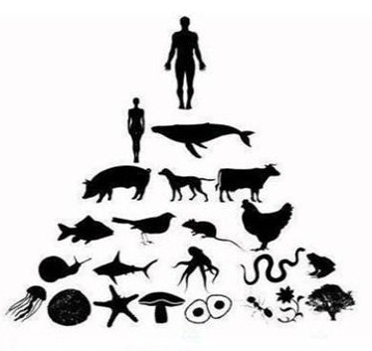
Židovsko-křesťanská tradice jako zdroj ekologické krize
Víra v pokrok
Antropocentrismus a dualismus

Slide 5
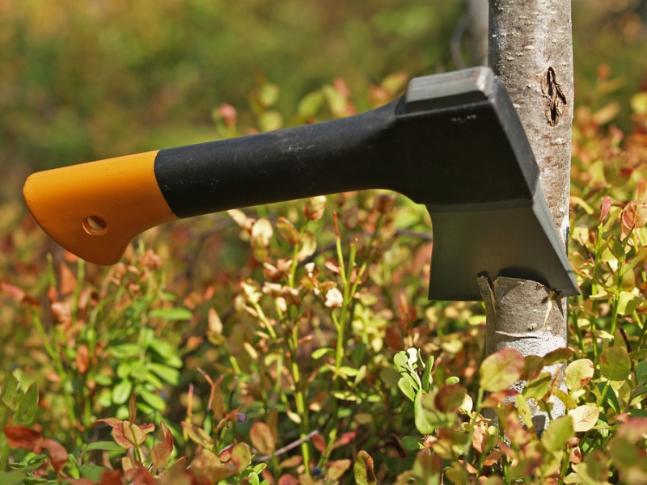
Desakralizace
Západní „přirozená teologie“

Slide 6
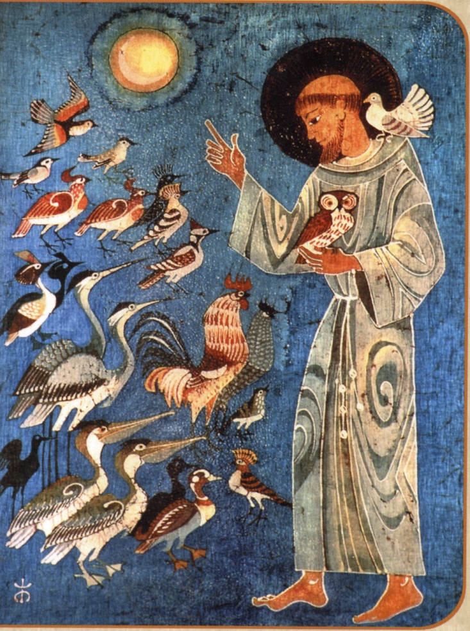
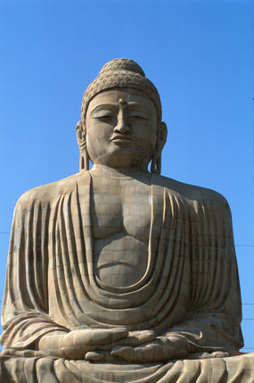
Jak z krize ven? Řešení může být jedině náboženské!
Mimo křesťanskou tradici?
V rámci křesťanství?

Slide 7
„Continuing the Conversation“, 1973
Vzpomínka na hady aneb křesťané vs. buddhisté
Poznatelnost kulturních hodnot
Role náboženství ve společnosti
Náboženství jako jediné „kořeny“ ekologické krize?

Slide 8
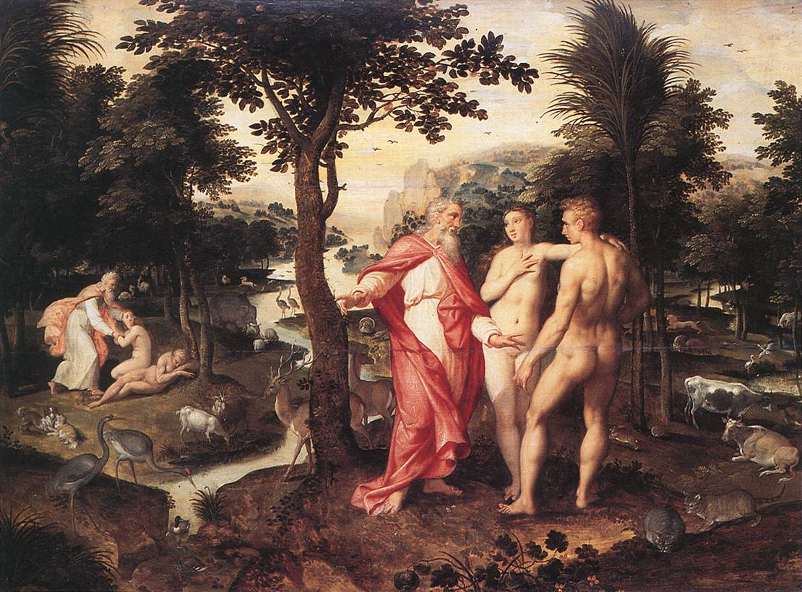
Jacob de Backer – Zahrada v Edenu, kol. 1580

Slide 9

Různé reakce na Whiteův článek z roku 1967
Whiteova odpověď na kritiku

Slide 10
Kritika argumentů Lynna Whitea
Nacházíme se v ekologické krizi?
Je s židovsko-křesťanskou tradicí spjata víra v pokrok?
Je západní křesťanství antropocentrické?
Je židovsko-křesťanská tradice spjata s desakralizací přírody?
Je západní věda plodem křesťanské teologie?

Slide 11
Kritika argumentů Lynna Whitea II
Výklad textu z Genesis 1,28
Byl František z Assisi heretik?
Je židovsko-křesťanská tradice kořenem ekologické krize?
  Michael S. Northcott (1955) popisuje faktory vzniku ekologické krize (zemědělská revoluce; příroda jako zboží; věda, technika a mytologie pokroku)

Slide 12
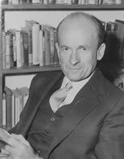
Pohled Johna Passmorea
(1914–2004)
Man´s Responsibility for Nature, 1974

Slide 13
Zlatý věk
Zpráva v Genesi jako ospravedlnění praxe
Popření jednoznačnosti antropocentrismu v Bibli
Antropocentrismus jako plod řecké filosofie a jejího spojení s křesťanstvím
Desakralizace
Věda a vědecko-technická revoluce
Křesťanství a jiná náboženství (šintoismus v Japonsku)

Slide 14
Passmoreův závěr
Ekologické problémy může vyřešit jen společné
úsilí vědců, techniků, ekonomů, státníků a úředníků.

Slide 15
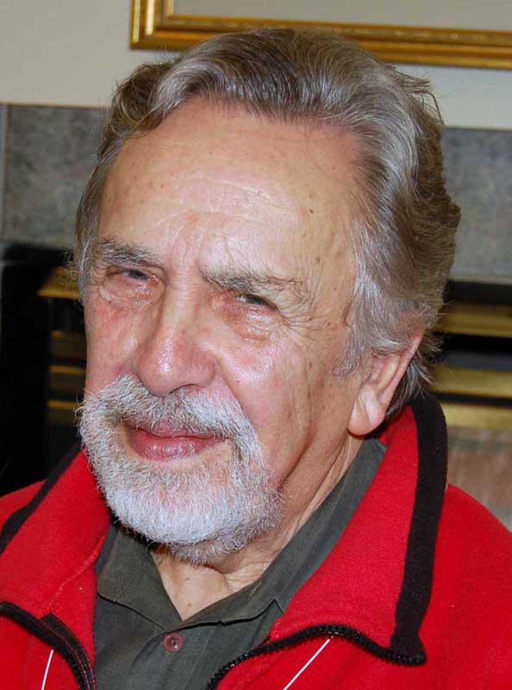
Pohled Douglase Johna Halla
(*1928)
The Steward: A Biblical Symbol Come of Age, 1982

Slide 16
Tři aktuální způsoby stanovení vztahu mezi lidstvem a přírodou
Lidstvo nad přírodou
Lidstvo v přírodě
Lidstvo s přírodou

Slide 17
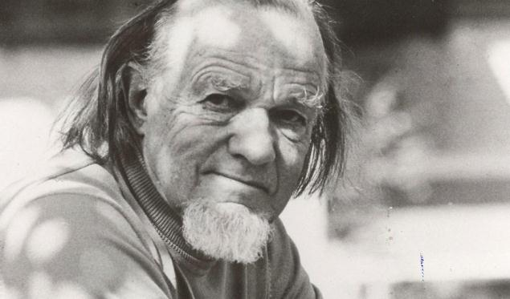
Pohled Francise Schaeffera
(1912–1984)
Pollution and the Death of Man, 1970

Slide 18
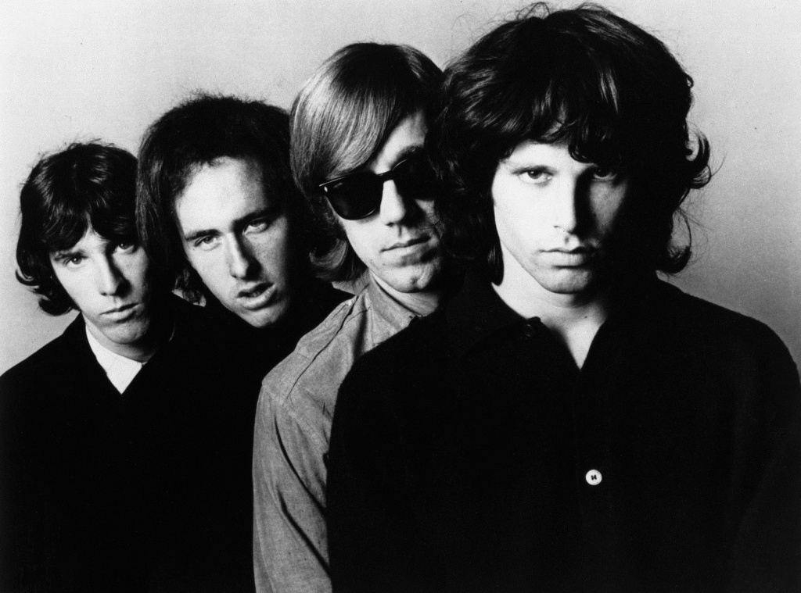
Nová senzitivita v 60. a 70. letech
Skupina Doors – píseň When the Music´s Over (album Strange Days, 1967)
„What have they done to the earth?
What have they done to our fair sister?
Ravaged and plundered,
And ripped her and bit her,
Stuck her with knives in the side of the dawn,
And tied her with fences and dragged her down.“

Slide 19
Ve své knize rozebírá Schaeffer článek Richarda L. Meanse „Why Worry About Nature“, 1967
Manko dosavadní etiky – zabývá se jen člověkem
Zdravý instinkt beatniků a hippies (příklon k zen-buddhismu)
Poškození přírody zasáhne člověka

Slide 20

Schaefferův postoj – kudy cesta nevede
Kritika panteismu
Kritika platonismu v křesťanství
Kritika egoismu, který přírodě nepřiznává vnitřní hodnotu

Slide 21

Schaefferův postoj – kudy cesta vede – návrat k biblickému pohledu
Příroda má hodnotu o sobě
Vymezení vůči
  evolucionismu
  platonismu
  modernímu pohledu

Slide 22
Schaefferův postoj – kudy cesta vede – návrat k biblickému pohledu II
Postavení člověka
  V rámci přírody
  Úkol člověka: přinést uzdravení
  Zpronevěra úkolu: hřích

Slide 23
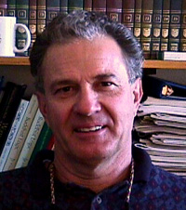
Pohled Maxe Oelschlaegera
(*1940?)
Caring for Creation: An Ecumenical Approach to Environmental Crisis, 1994

Slide 24
Iluze
Náboženství jako zdroj ekologické krize
Odborník jako zachránce
„Zelení spasitelé“ na jedné straně a
„zlí vykořisťovatelé“ na straně druhé
Paradox environmentalismu – globální ekologická krize se zhoršuje přes veškerou snahu s ní něco udělat.

Slide 25
Dominantní sociální matrix
Příroda má pouze instrumentální hodnotu
Krátkodobé ekonomické zájmy mají přednost před dlouhodobými problémy
Pokud jsou environmentální rizika ekonomicky výhodná, jsou přijatelná
Environmentální rizika lze vyřešit technologiemi
Politika zájmů

Slide 26
Nový sociální matrix
Příroda má vnitřní hodnotu i instrumentální hodnotu
Dlouhodobé problémy jsou přinejmenším stejně důležité jako ekonomické zájmy
Ekonomické aktivity s nevratnými nebo nevyzpytatelnými ekologickými následky jsou nepřijatelné
Akceptování mezí růstu
Občanská společnost

Slide 27

Čtyři určující instituce
Stát
Obchodní společnosti
Univerzity
Církve

